Slide 1
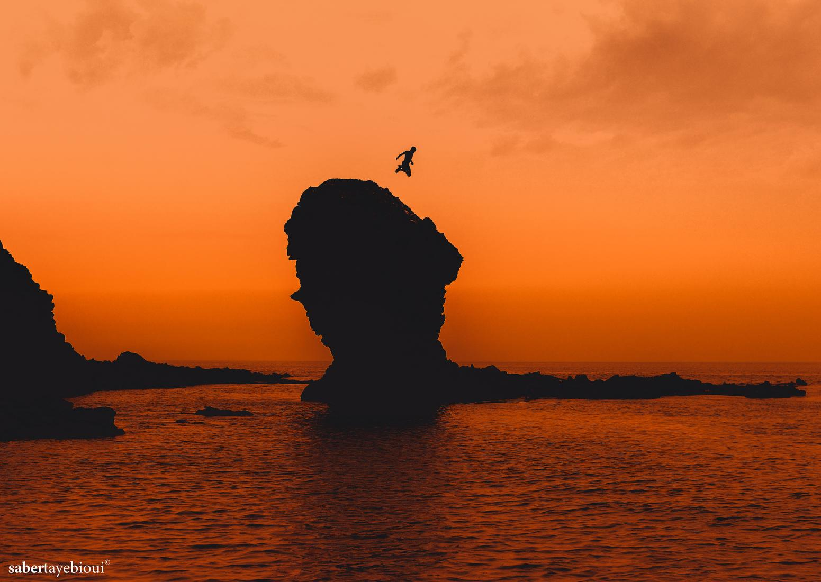


Un Site Web Responsive Bootstrap
Par : Asmae Hamidouche
Encadrée par : ES-SARRAJ FOUAD

Slide 2
Besoin
Réalisation d’un site web responsive qui présente la ville houceima .

Slide 3
Analyse Technique
HTML => Niveau 3
Maquettage => Niveau 1
UX Process
Conception de Site-Web
CSS => Niveau 2
Gestion de projet => Niveau 1
Bootstrap => Niveau 1
github => Niveau 1

Slide 4
Analyse Technique
Bootstrap =>
Menu Responsive
Grid system
Maquettage =>
UX Process
Conception de Site-Web (adobe xd )
CSS =>
Les notions de Bases

Slide 5
UX PROCESS
UNDERSTAND :
-LA VILLE DU HOUCEIMA -L’UTILISATEUR
ANALYZE :
DESIGN :
LAUNCH :

Slide 6
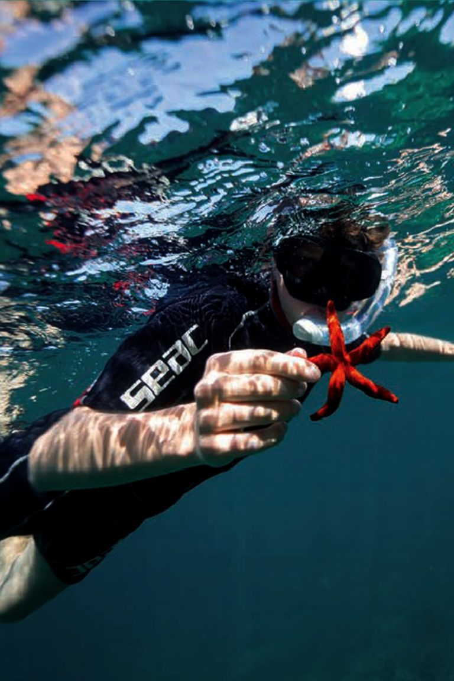
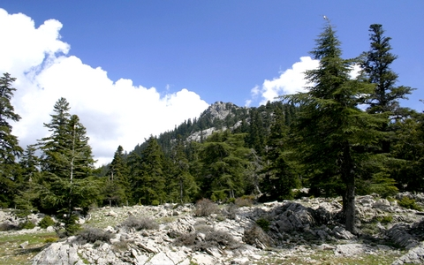


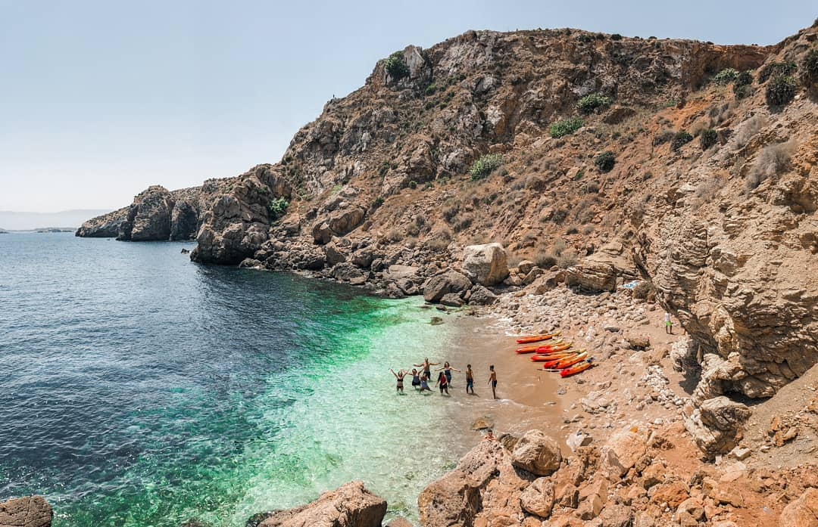
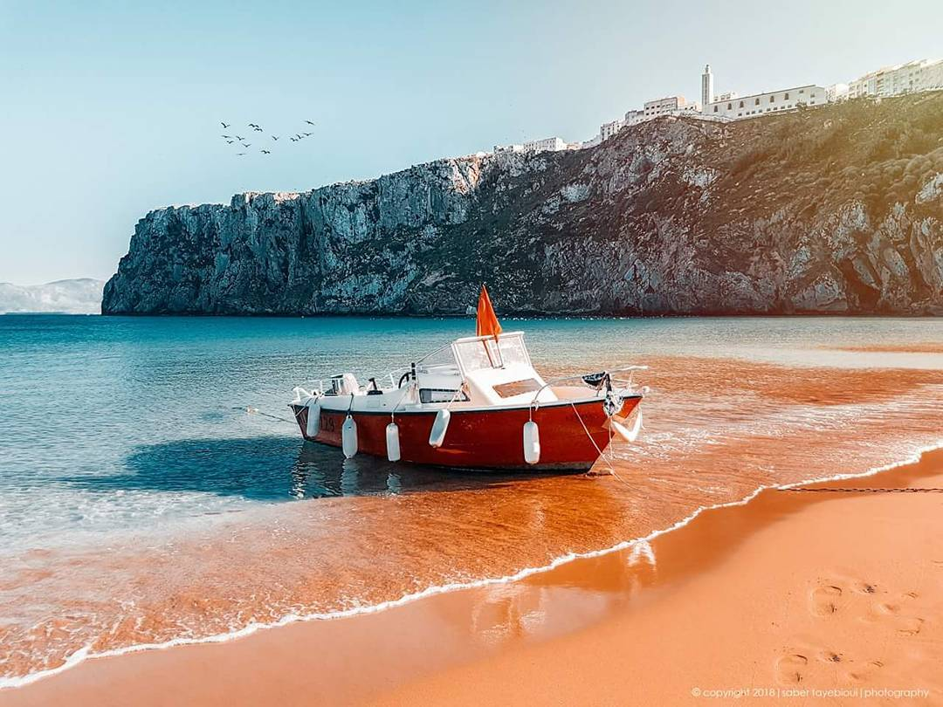
UNDERSTAND LA VILLE DU HOUCEIMA
Multi Activités
Diversité naturelle

Slide 7
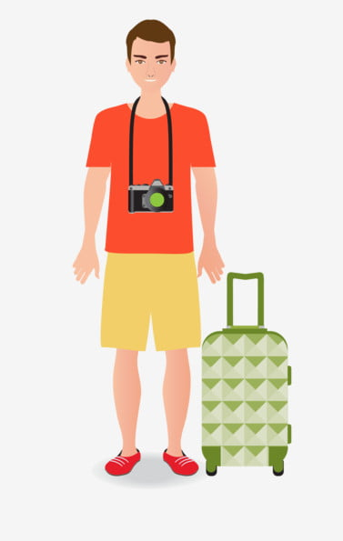
UNDERSTAND L’UTILISATEUR
peut parler des langues étranger ou non (anglais -français - arabe)
-Des visiteurs prévu de houceima
-Des actual visiteurs ….
connaître :
-la ville de houceima (prix, sécurité..) -Les endroits à voir absolument (prix,localisation...)
-hébergement (prix,localisation...)
-les meilleures activités (prix,localisation...)

Slide 8
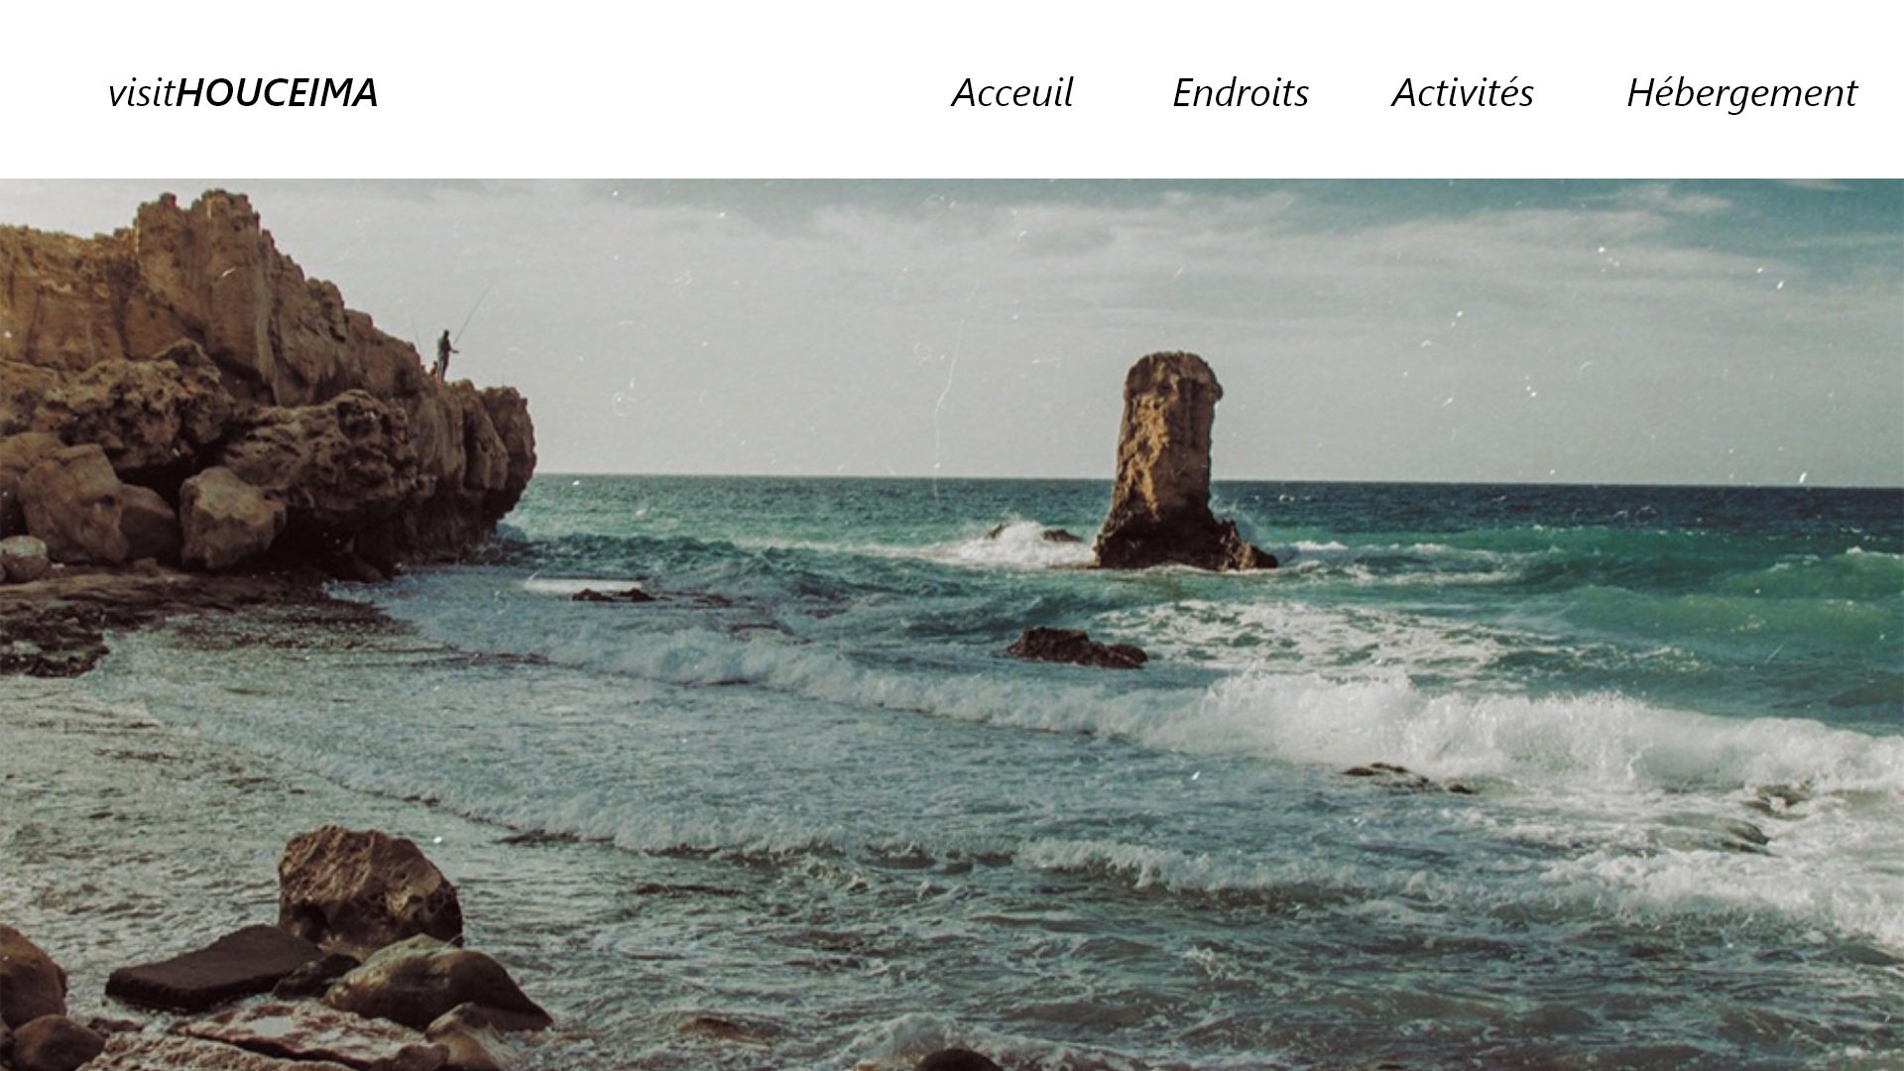
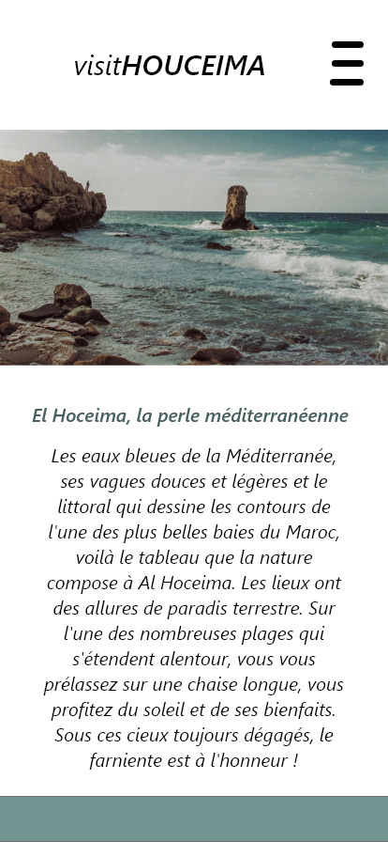
DESIGN
Maquette de Page D'accueil

Slide 9
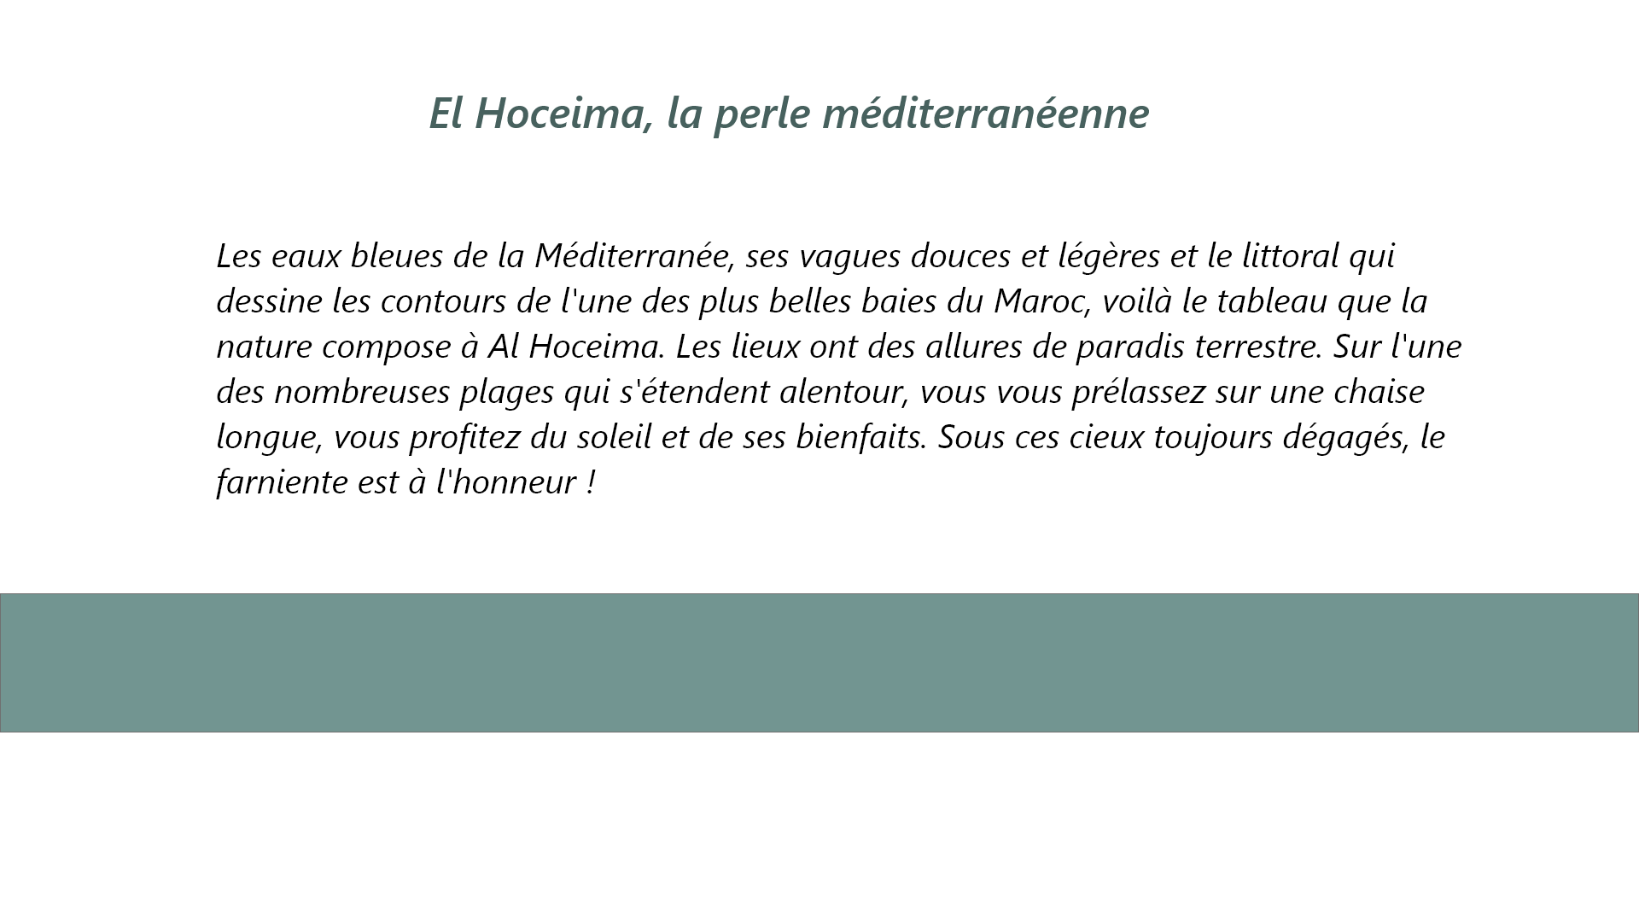
DESIGN

Slide 10
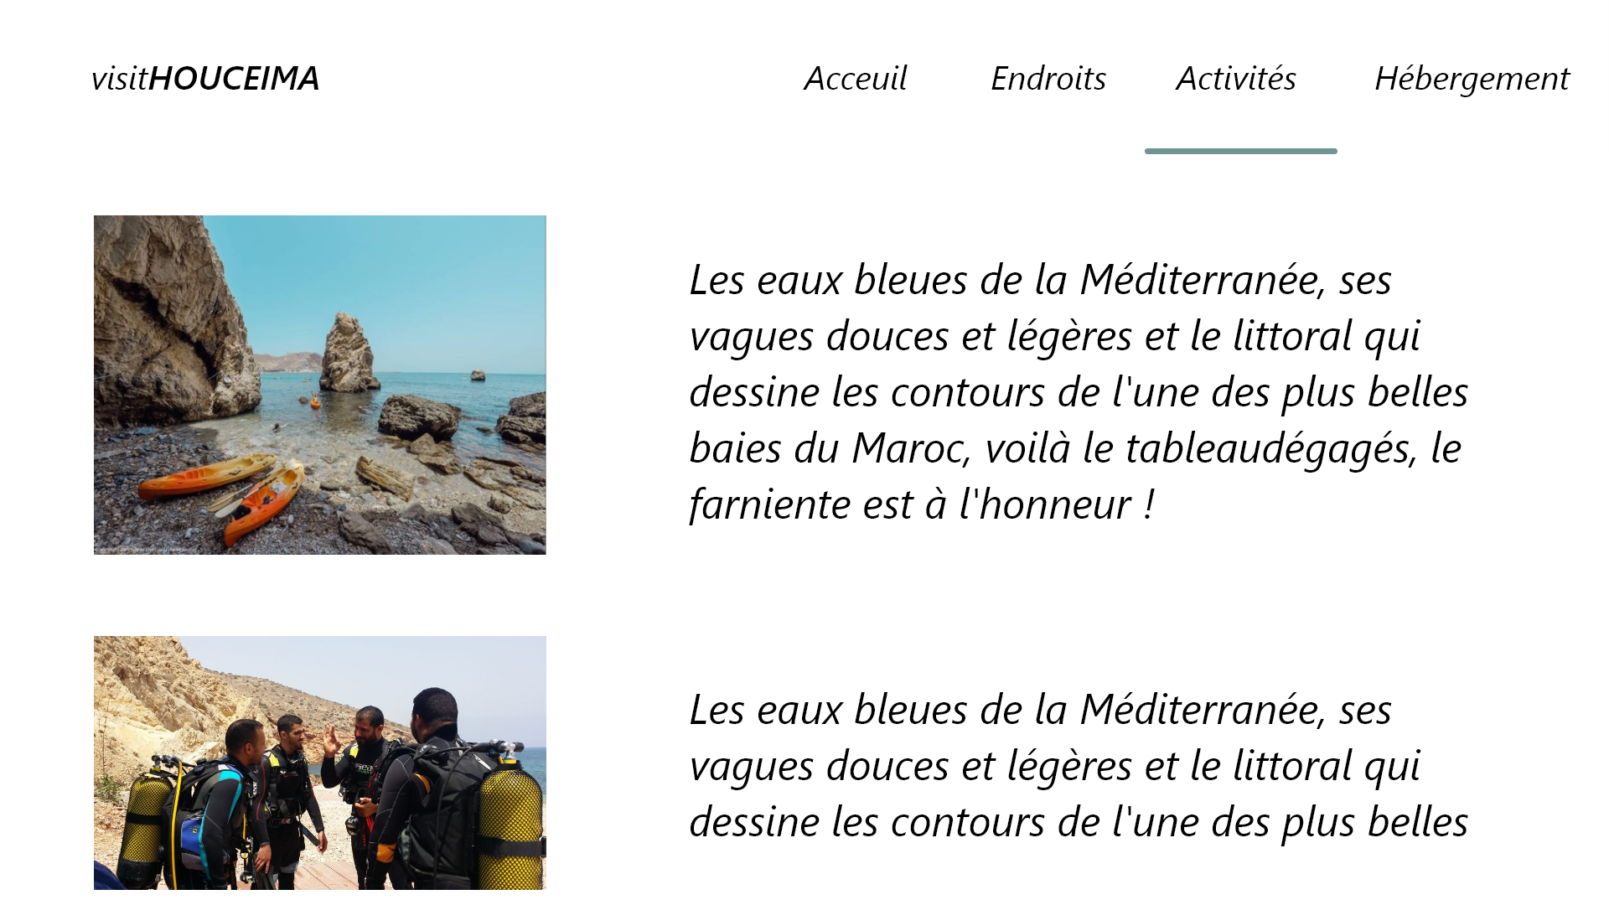
DESIGN
Maquette : Page D'activites

Slide 11
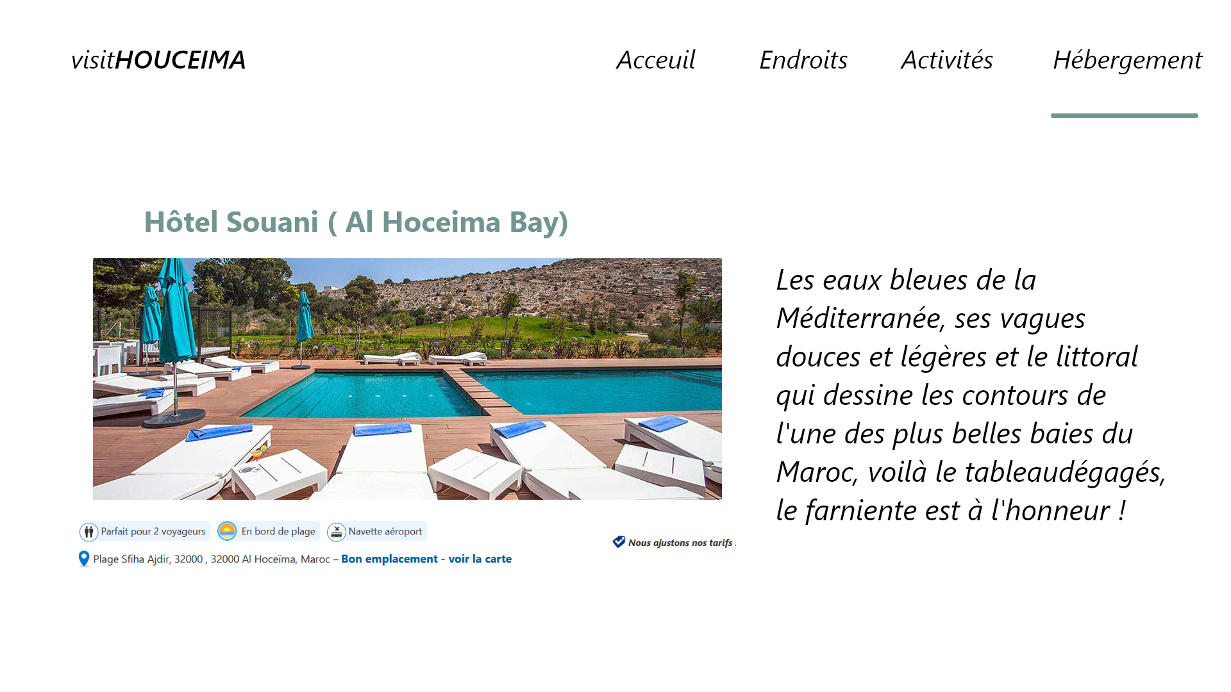
DESIGN
Maquette : Page De Hébergement

Slide 12
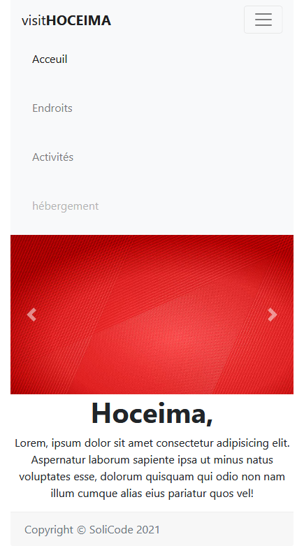
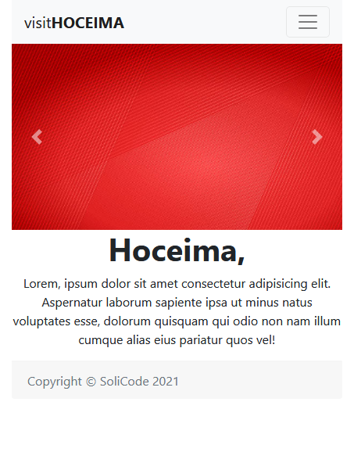
PROTOTYPE

Slide 13
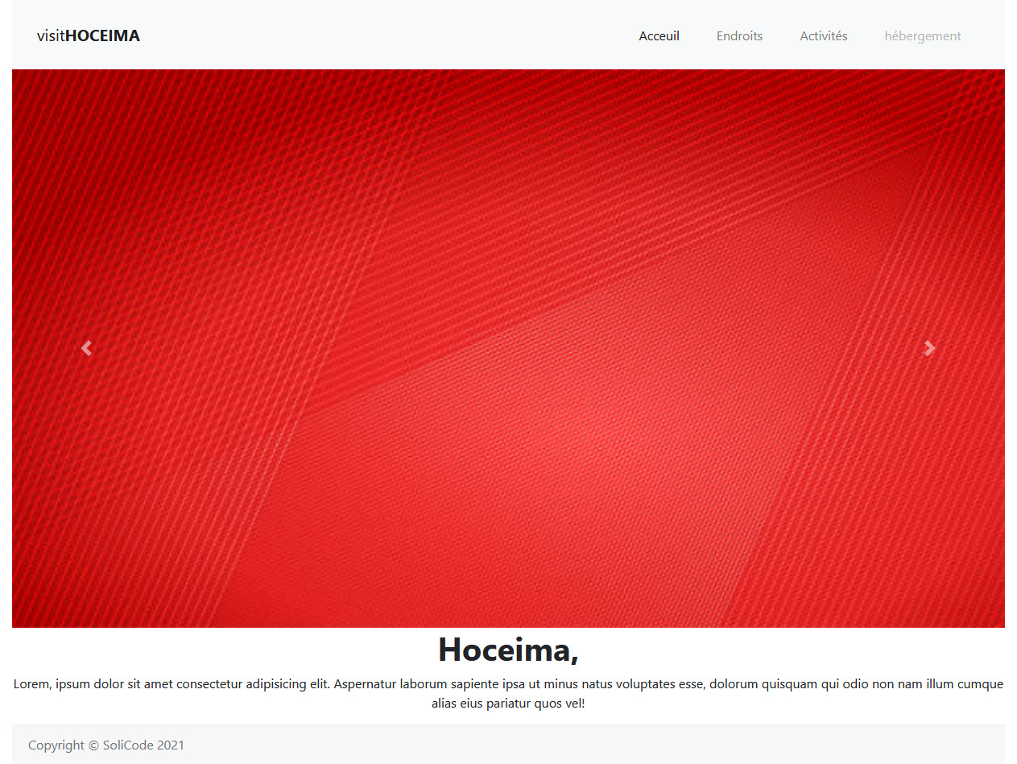
PROTOTYPE

Slide 14
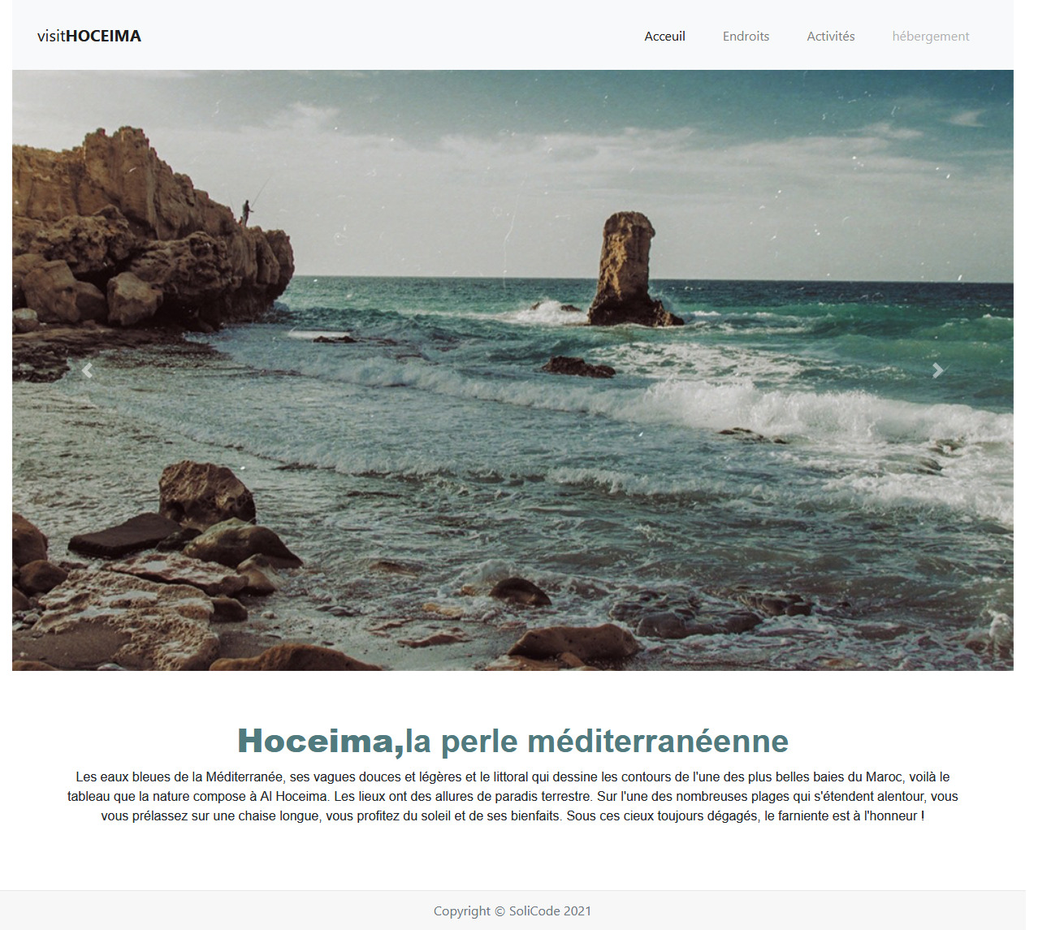
RÉSULTAT
site web de tourisme de la ville hoceima peut contenir :
Page D'accueil

Slide 15
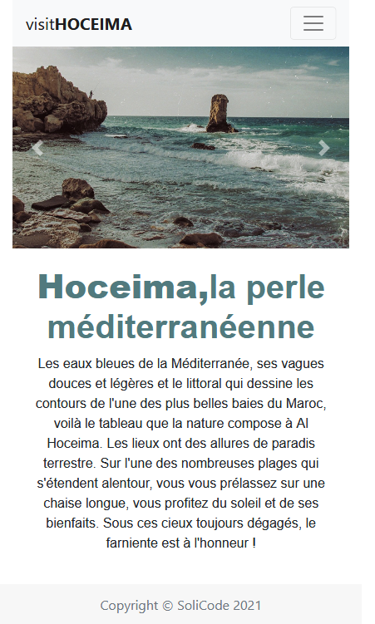
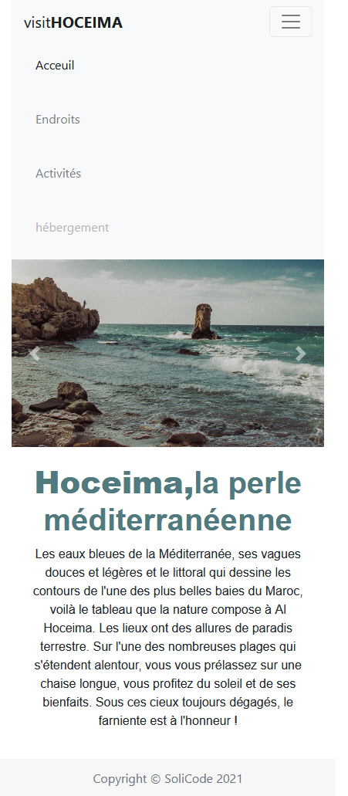

Slide 16
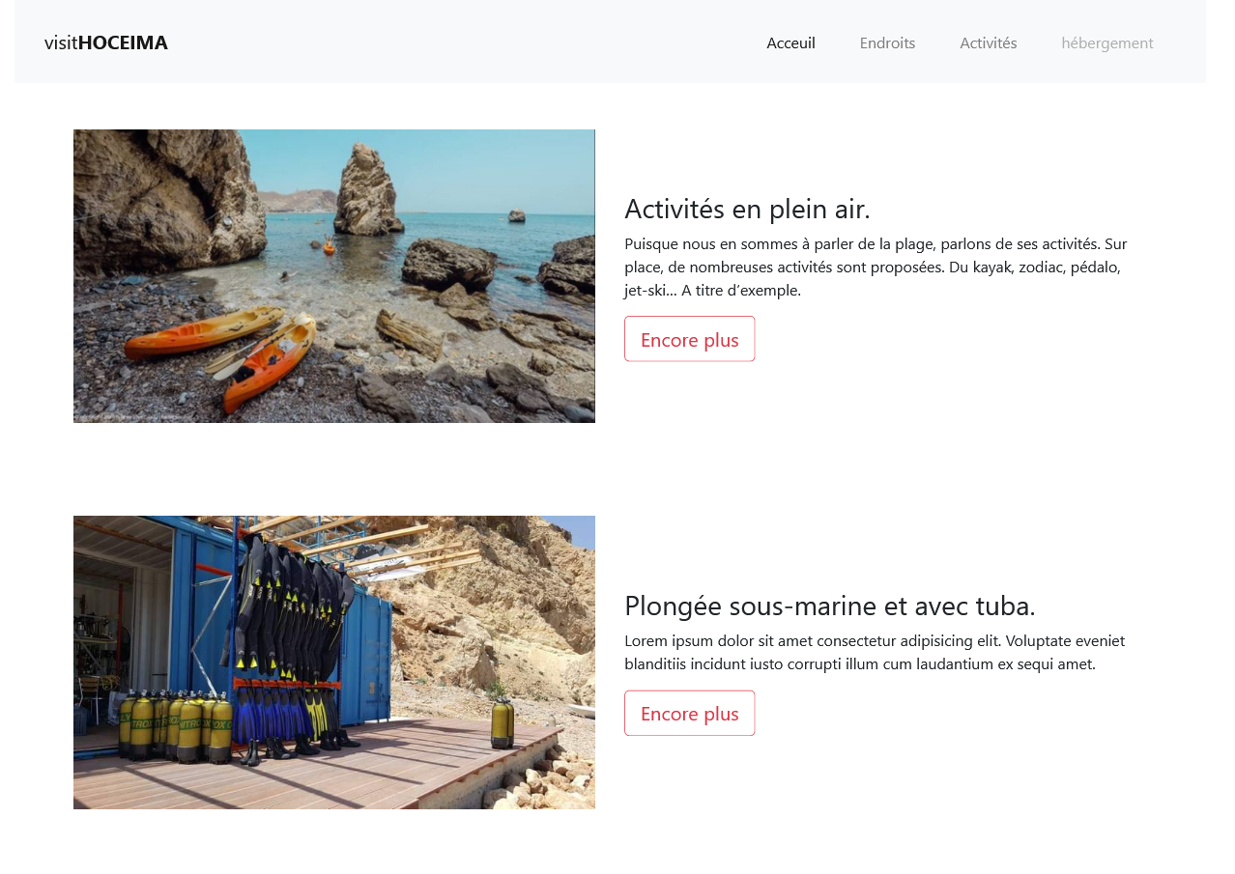
RÉSULTAT
Page D'activites
site web de tourisme de la ville hoceima peut contenir :

Slide 17


Slide 18
